Slide 1
Campanha nacional Programa de prevenção primária à corrupção

Slide 2
Sítio

Slide 3
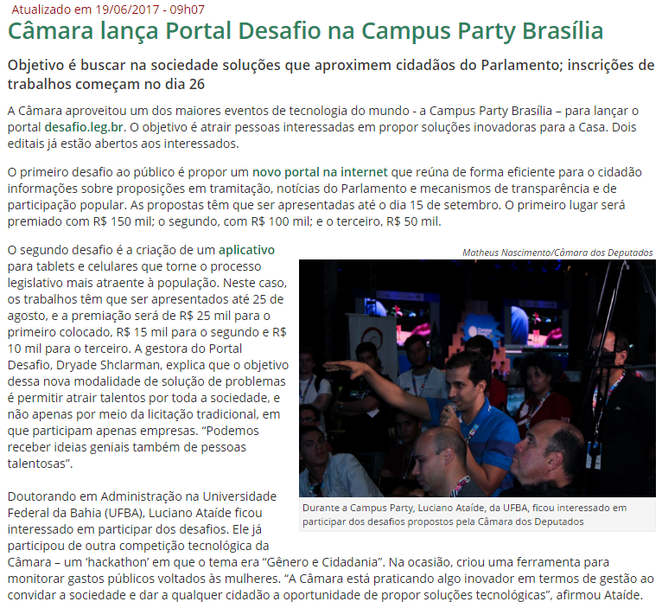

Slide 5
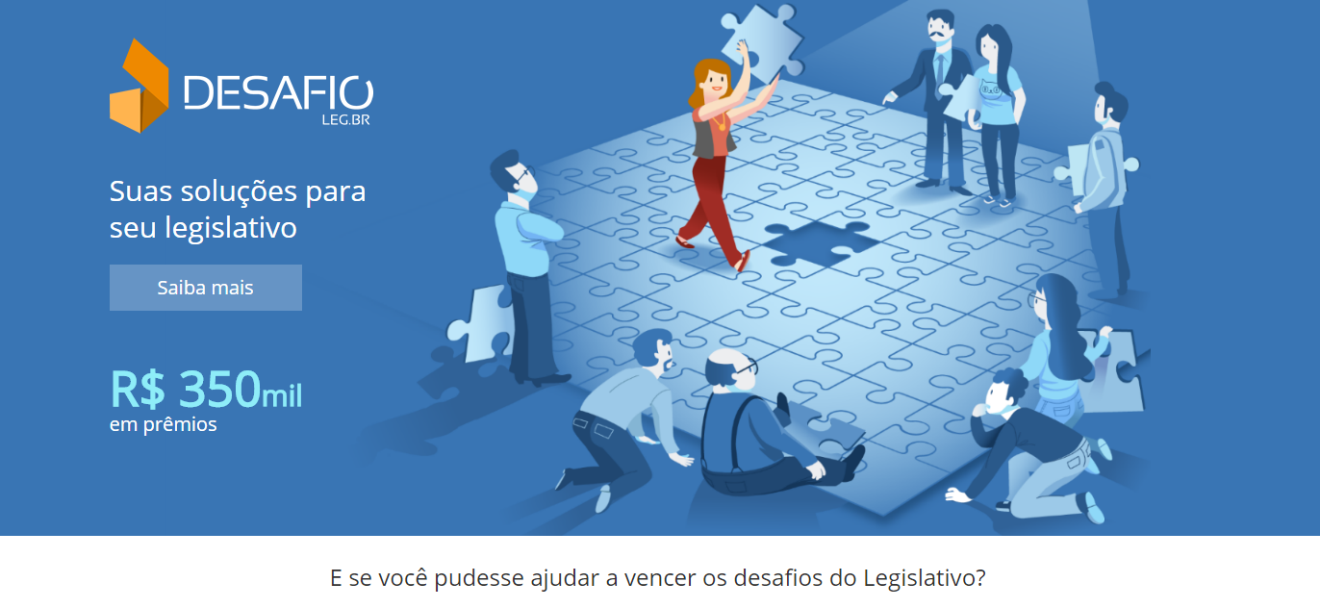

Slide 7
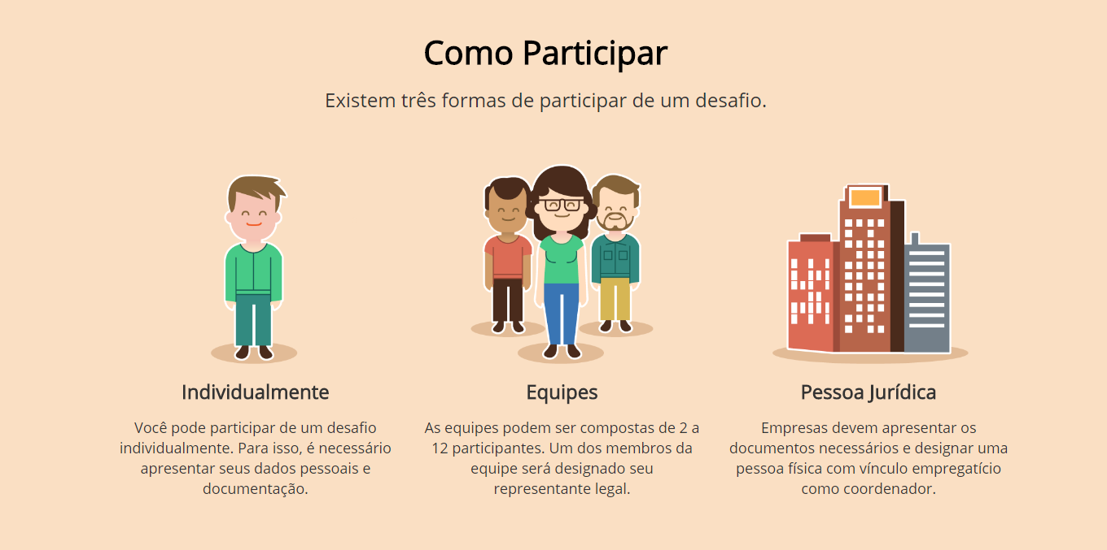

Slide 8
Quanto a prevenção primária

Slide 9
Entregas em psd da tela principal e de outras, no limite de 3, para 3 contextos de responsividade (9 layouts no total).

Slide 10
Campanha: Concepção

Slide 11
Contribuição propositiva das iniciativas comprometidas com o fortalecimento de valores éticos no Brasil.
A Procura

Slide 12
Um ambiente social onde a integridade prevaleça de forma intrépida.
A Chegada

Slide 13
Na relevância da valorização primária para o desenho de uma sociedade resiliente e íntegra.
A Confiança

Slide 14
Um repositório de ideias que afirmem a integridade como valor intrínseco ao brasileiro.
A iniciativa

Slide 15
Sermos testemunhas do salto de posição do Brasil no índice de percepção da corrupção. [Transparência Internacional]
O Anseio \\ racional

Slide 16
Consolidação da integridade como alternativa em todos os âmbitos no Brasil.
O Anseio \\ intangível

Slide 17
Campanha: Design

Slide 18
O desenho da campanha\\ Entregas
Manifesto de marca:
Através da definição da(s) voz(es) do movimento, amarraríamos valores, personalidade, propósito e afins relacionados ao posicionamento dos conteúdos.

Slide 19
O desenho da campanha\\ Entregas
Narrativa:
Definição do arco narrativo responsável pela postura cultural e política para o movimento, na intenção de destaca-lo em personalidade e aproxima-lo de seu público (focar em possibilidades de contextualizar a mudança, com pessoas e cenários reais)

Slide 20
O desenho da campanha\\ Entregas
Narrativa:
Qual a melhor forma de contar a história da prevenção primária a corrupção para o Brasil, como dizer que corrupção pode se combater através da educação e dos valores?

Slide 21
O desenho da campanha\\ Entregas
Design da marca:
identidade visual com marca e elementos visuais gráficos que despertem empatia e engajamento visual com o público.

Slide 22
O desenho da campanha\\ Entregas
Peças de Apoio:
A partir da abordagem visual aprovada, definir desdobramentos tais como outdoors, peças de mídias sociais e materiais (impressos) que reflitam as aprovações do design de marca e de marketing.

Slide 23
Campanha: Funcionamento

Slide 24
Funcionamento da Campanha
Atribuições parceiros:
Divulgar a Campanha Nacional; Divulgar o Edital de Seleção;
Apoiar as fases de Evolução da Campanha;
Suscitar internamente ações voltadas à prevenção Primária

Slide 25
Funcionamento da Campanha
Divulgar a campanha:
Opcional: executar divulgação material (impressão, outdoor, peças em veículos de mídia)
Peças disponibilizadas em PSD, Vetorizadas para ajustes de dimensões.

Slide 26
Funcionamento da Campanha
Divulgar a campanha:
Divulgação interna no órgão via mala direta, newsletter ou outro canal de livre escolha; Divulgação nas redes sociais e intranet; Divulgação em eventos e participações; Mesma estratégia para Edital e sítio

Slide 27
Funcionamento da Campanha
Apoiar as fases de evolução da campanha:
Trabalhar de forma a fomentar a divulgação contínua elaborando planos comunicacionais que deverão ser revistos

Slide 28
Funcionamento da Campanha
Suscitar internamente ações de prevenção primária
A educação não acontece apenas na escola.

Slide 29
Primeira contribuição da ENCCLA para a campanha:

Slide 30
Como se chama o Programa?

Slide 31
Pontos fortes
Programa Nacional de Prevenção Primária à Corrupção [PNPPC]
Programa Nacional de Valorização Primária da Integridade [PNVPI]
Iniciativas Globais precursoras
Contundência
Postura combativa
Psicologia Afirmativa
Proposição Explícita
Distanciamento do contexto político atual

Slide 32
Um passo adiante?
[pro]íntegra Programa Nacional de Valorização Primária da Integridade
Direto
Compacto
Pregnante

